Slide 1
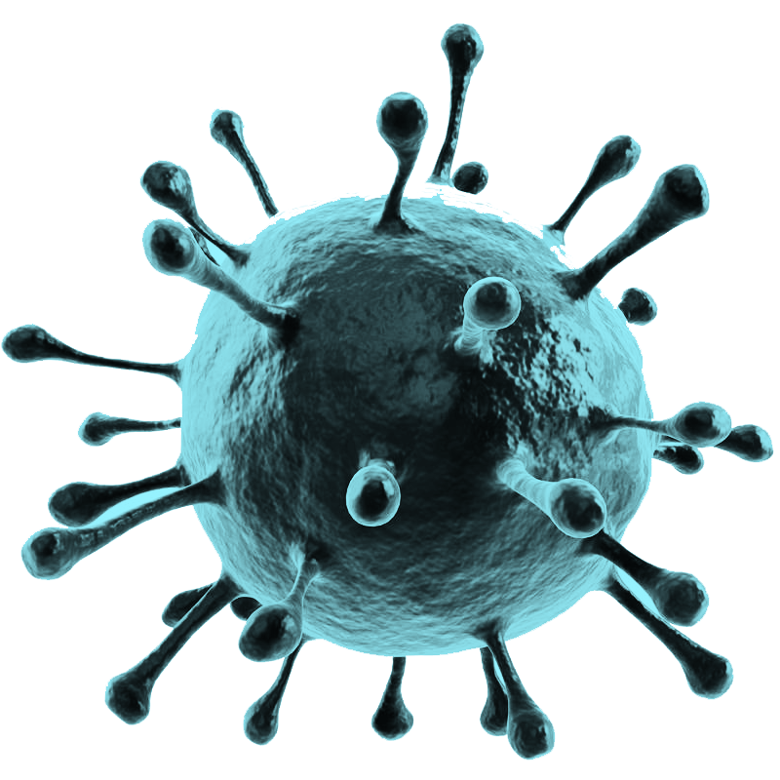
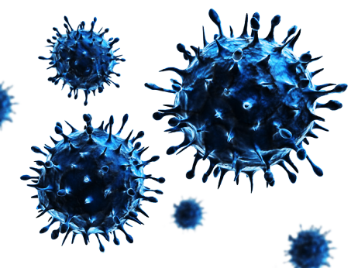

Analyse de Radiographies Pulmonaires COVID 19
Projet DS - Promotion BootCamp Mars 2021
Auteurs : Karima BENNIA, Baptiste MOREAU, Chadi MASRI
Mentor : Pierre ADEIKALAM

Slide 2

CONTENU
Présentation du problème
01
02
Caractérisation du dataset
03
Préparation des données
04
Modèles et évaluations
05
Perspectives et conclusion

Slide 3

01
Présentation du problème
.

Slide 4
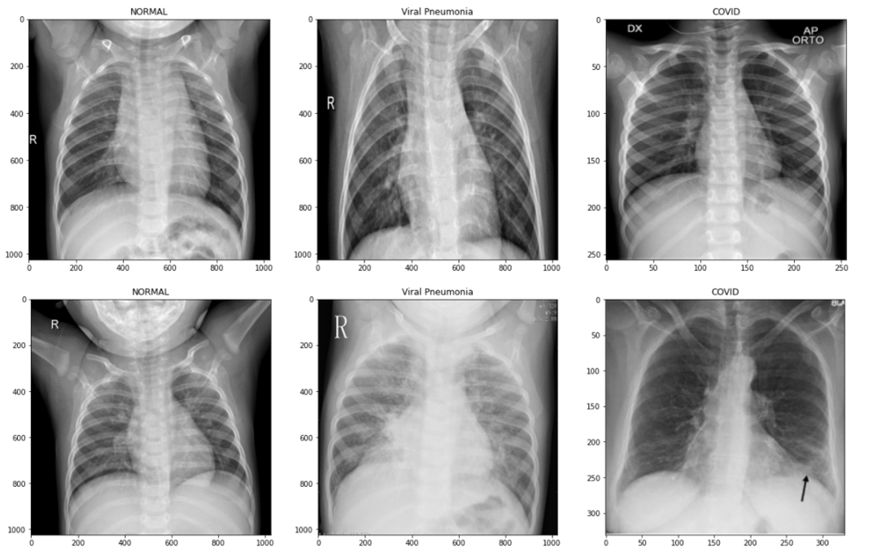
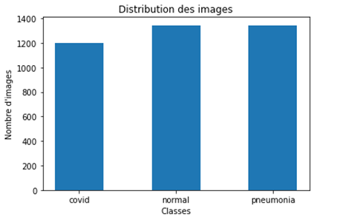
Présentation du problème
Problème initial : Problème de classification multiclasses (‘Normal’ / ‘Viral Pneumonia’ / ‘COVID’) d’images radiographiques pulmonaires
Analyse du dataset : 3 886 clichés de radios pulmonaires (source : Kaggle)
Notes:
Nous sommes confrontés à un dataset assez confidentiel de près de 3900 clichés de radiographies à base de rayons X issus de la plateforme Kaggle. La distribution assez équilibrée et homogène en termes de taille d’image

Slide 5
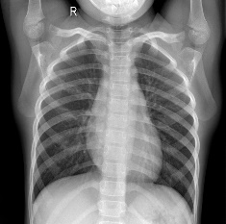
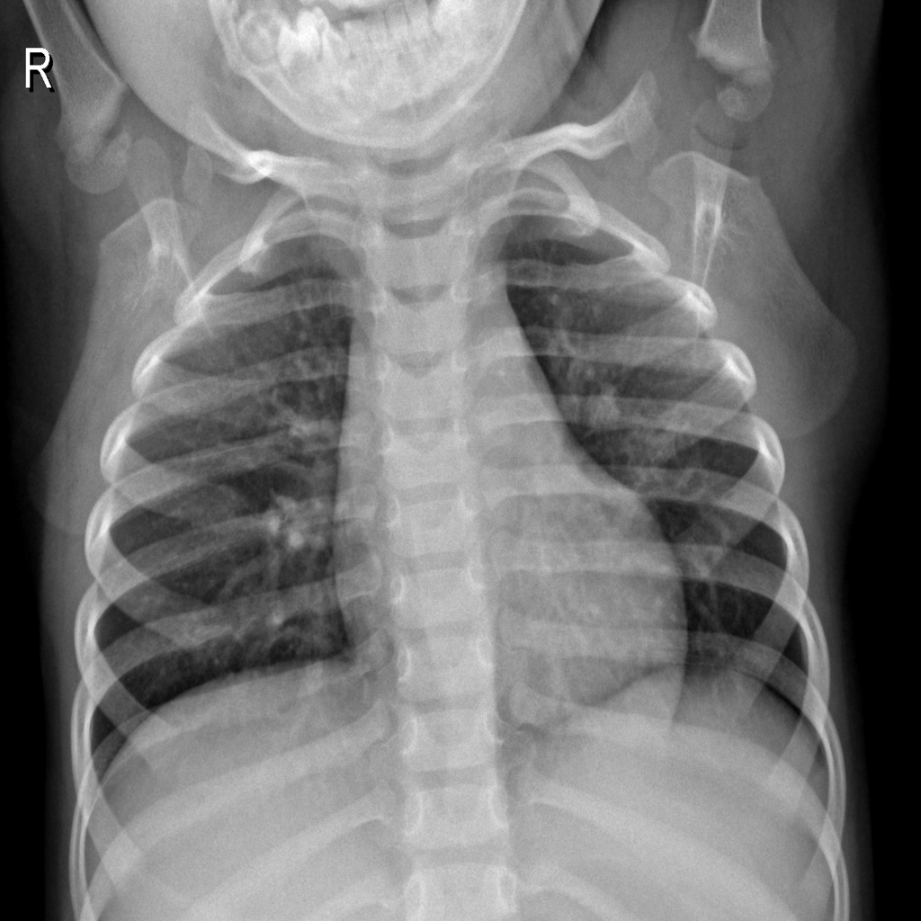
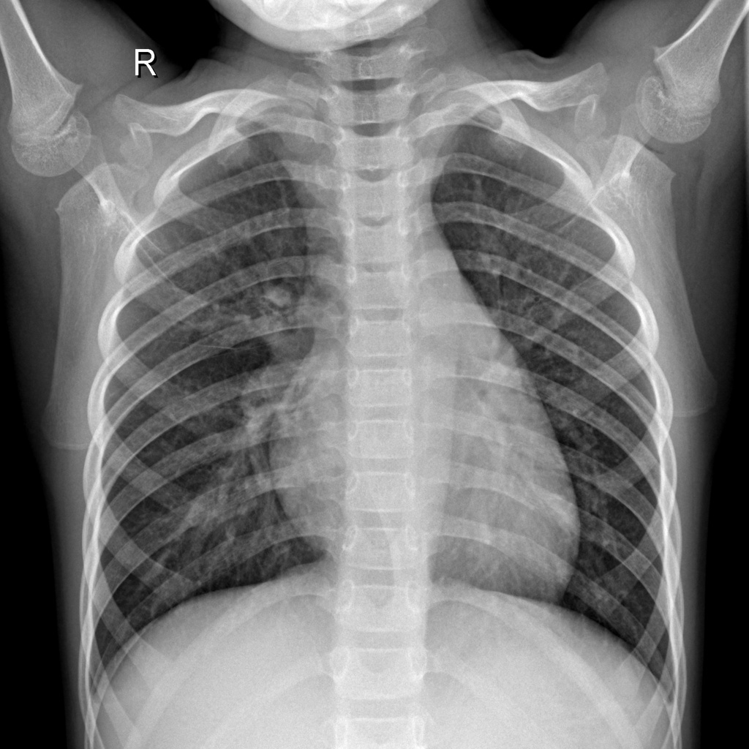
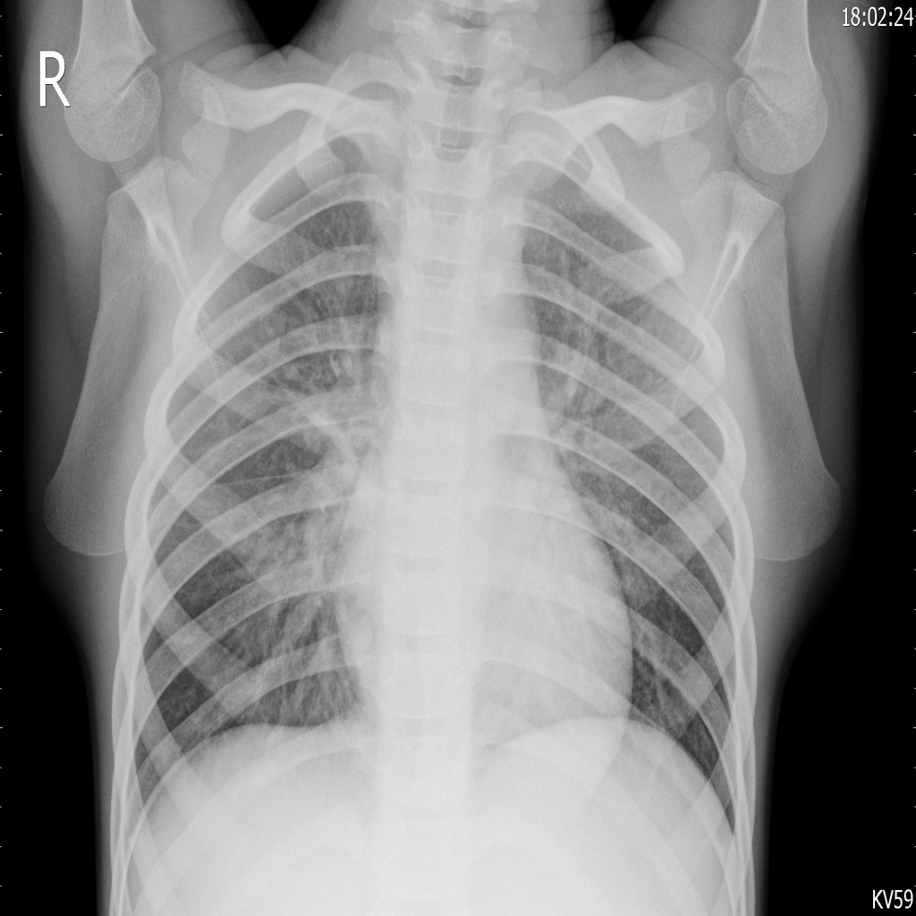
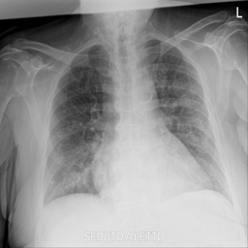
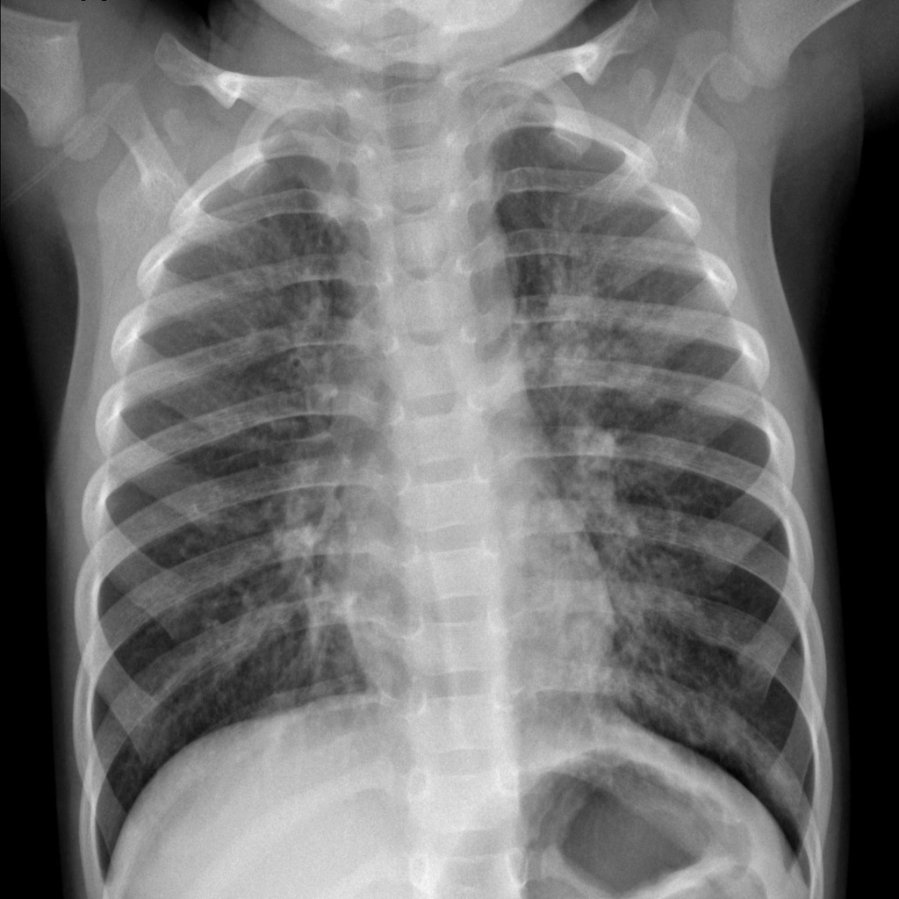
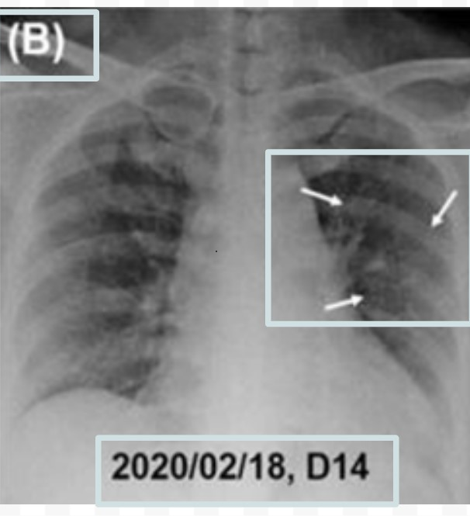
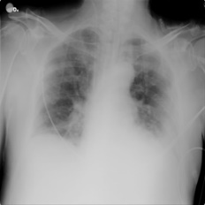
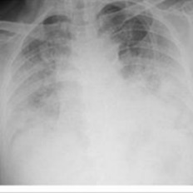
Présentation du problème
Analyse du dataset: forte hétérogénéité de qualité des clichés entre les classes “NORMAL/ VIRAL PNEUMONIA” vs “COVID”
Développement d’un premier modèle de classification sur les images brutes :
Modèle utilisé : LeNet (2 couches de convolution)
Taux de precision : 97 % 🡺 Performance anormalement élevée
Hypothèse : Des biais importants du dataset rendent invalides les résultats obtenus.
Comment les caractériser et en atténuer l’impact sur les performances du modèle?
NORMAL
VIRAL PNEUMONIA
COVID
Notes:
Ce qui nous a interpelé à l’issue d’une première analyse plus approfondi, c’est l’hétérogénénité des clichés en termes de résolutions et de luminosité. Concernnat la classe normal, les images étaient de bonne qualité avec une luminosité très homogène, pour le Viral Pneumonia, nous sommes face à des clichés de bonne résolution mais avec légère variation de luminosité et ocncernant la classe covid, la résolution est généralement médiocre avec des détails peu visible, un luminosité très hétérogène et une présence de bruits et d’annotation qui revient régulièrement.

Slide 6
02
Caractérisation des biais du dataset
.
Notes:
Après avoir fait l’hypothèse que des biais étaient présents dans le jeu de données, nous avons cherché à les caractériser pour être en mesure de les corriger.

Slide 7
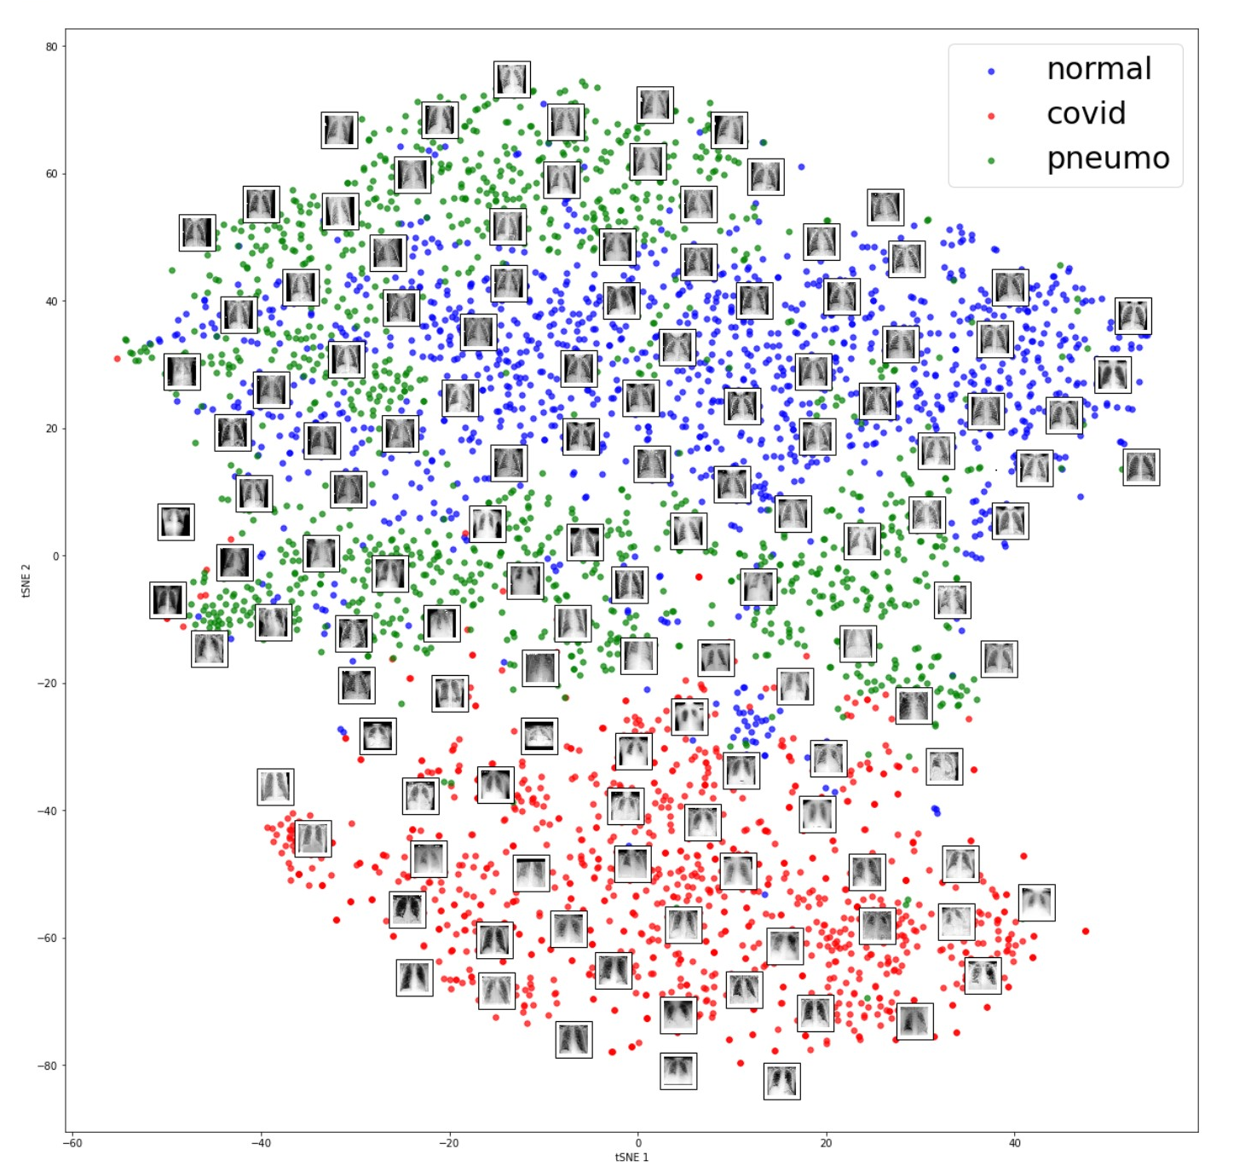
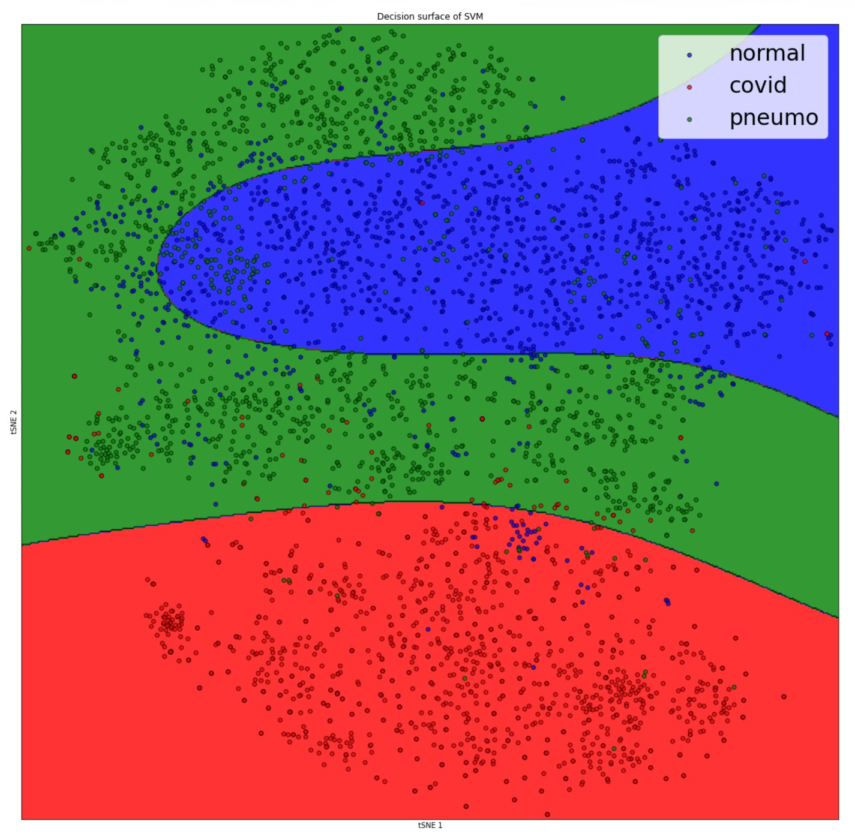
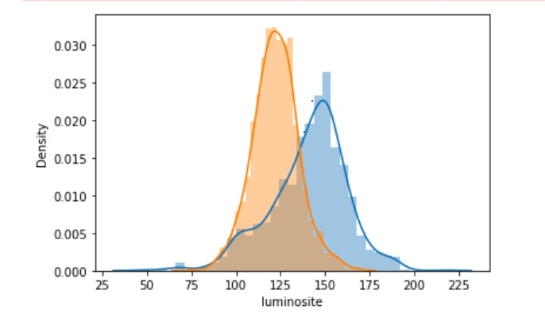
Caractérisation des biais du dataset
Caractérisation de l’hétérogénéité de luminosité entre classe
Application d’algorithme de réduction de dimensionnalité sur les datasets redimensionnés (qualité amoindrie)
NORMAL
COVID
Conclusion 1 : L’analyse métrique confirme une forte disparité de luminosité entre les datasets
t-SNE
avec SVM
Conclusion 2 : Une segmentation en 3 classes est possible sur une projection 2D avec des datasets de qualité moindre
Notes:
Notre première idée a été de chercher des caractéristiques globales qui pourraient causer ces biais.
Par exemple, on voit sur les deux distributions que la luminosité des images covid est globalement plus élevée que les images normal.
Pour aller plus loin, nous avons tenté d’appliquer une méthode de clustering sur notre dataset.
La méthode t-SNE est une méthode non-linéaire pour représenter le jeu de données en deux dimensions sous forme d’un nuage de points.
Nous avons redimensionné les images en 28 par 28, puis appliqué l’algorithme de réduction de dimension t-SNE sur l’intensité des pixels.
On voit rapidement sur le premier nuage de points que cette méthode de clustering non-supervisée permet de séparer correctement les 3 classes.
Une SVM sur ces deux composantes nous le confirme avec une accuracy de 84% !
Il semblerait donc qu’une caractéristique locale sur l’intensité des pixels des images sans détail permet de séparer le jeu de données, sans que ce soit dû à la maladie qui nous intéresse.

Slide 8
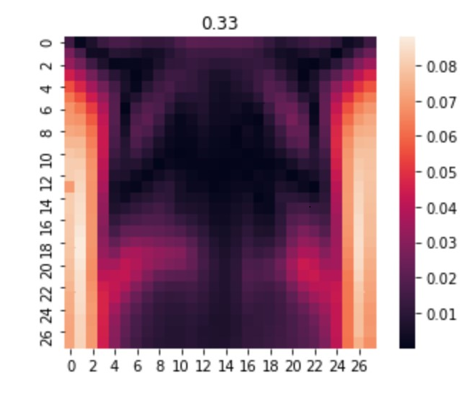
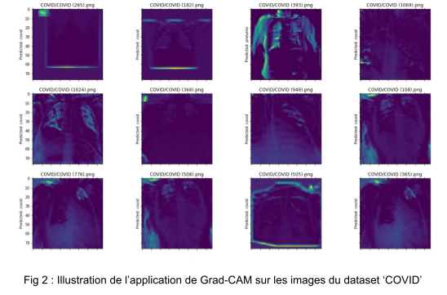
Caractérisation des biais du dataset
Utilisation de l’algorithme Grad-CAM pour visualiser les zones d’intérêt du réseau LeNet
Application d’une PCA et étude de la heatmap
Conclusion 4 : Les pixels qui ont de l’importance sont les pixels des bords de l’image
Conclusion 3 : Les patterns utilisés (en vert) pour la classification sont sans lien avec l’analyse des poumons
Notes:
Pour une meilleure interprétabilité, nous avons fait la projection avec une méthode linéaire : l’analyse en composante principale.
La projection est moins efficace qu’avec le t-SNE, mais le premier mode permet de séparer correctement les covid des deux autres classes.
En affichant la heatmap des coefficients du premier mode pca, on voit très clairement que l’intensité des pixels des bords droit et gauche ont le plus d’importance pour ce premier mode.
D’autre part, nous avons cherché à interpréter les décisions du modèle LeNet, qui avait une accuracy de 97%.
La méthode du Grad-CAM est une méthode récente, publiée en 2017, pour interpréter les résultats d’un réseau de neurone convolutionnel.
Elle permet d’obtenir une carte d’activation de la classe déterminée par le réseau de neurones en utilisant la dernière couche de convolution.
Le zones vertes/jaunes sont les zones d’intérêt du réseau pour le choix de la classe, et les bleues sont les zones de non-intérêt.
Sur ces 12 images covid par exemple, les cartes d’activation nous montrent que le réseau utilise principalement les informations en bord d’image pour prendre sa décision, au lieu d’aller chercher la maladie dans les poumons.

Slide 9
Conclusion de la phase de caractérisation
des biais du dataset
Des biais importants du dataset ont pu être caractérisés : le modèle a basé sa classification sur des particularités des clichés autre qu’une analyse des poumons (notamment l’hétérogénéité de la distribution de la luminosité)
C’est l’existence de ces biais, qui a permis une classification performante par un modèle simple, rendant, par conséquent, ses performances invalides
🡺 Quelles opérations de preprocessing à appliquer au dataset pour dissiper l’impact des
biais ?
Notes:
Cette analyse nous permet d’en savoir plus sur les biais du jeu de données. En effet, ces biais sont à la fois globaux et locaux.
Ces biais sont la raison pour laquelle un modèle simple comme LeNet obtient de si bonnes performances sans chercher ce qui nous intéresse dans les images, c’est-à-dire la maladie.
On peut donc supposer que ce modèle se généralisera très mal sur de nouvelles images.
La prochaine étape est donc de chercher une pipeline permettant de corriger ces biais avant d’améliorer notre modèle.

Slide 10
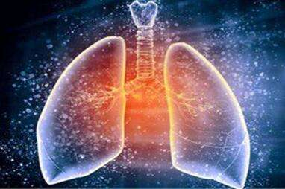
03
Préparation des données
.

Slide 11
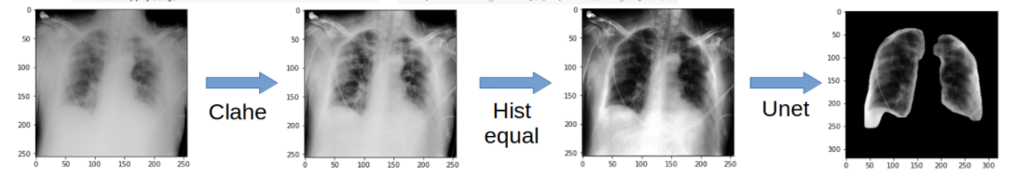
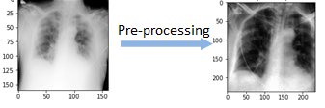
Preprocessing du dataset
Homogénéisation de la luminosité par égalisation des histogrammes
Nous avons utilisé des méthodes classiques d’égalisation d’histogramme (CLAHE et normalisation d’histogramme).
Atténuation de l’impact des Bruits et Artefacts présent sur les clichés
L’algorithme que nous avons utilisé est le réseau de neurones UNET pré-entrainé sur des radiographies de cages thoraciques et permettant d’identifier les poumons dans nos images.
Bilan des différentes phases de preprocessing

Slide 12
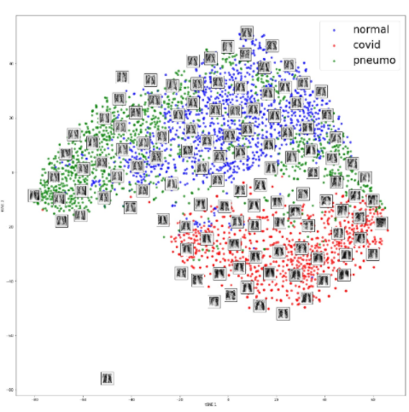
Preprocessing du dataset
Evaluation d’efficacité du pre-processing par l’application d’algorithmes de réduction de dimensionnalité (t-SNE)
Malgré le pre-processing, l’algorithme non supervisé parvient encore à séparer les classes par une projection des données en 2 dimensions.
🡺 Des biais persistent dans notre dataset. Les investigations pour caractériser et dissiper ces biais devront se poursuivre.

Slide 13
04
Modèles et évaluations
.

Slide 14
Modèles et évaluations
Deux modèles de transfer learning ont été entraînés sur les données pré-traitées du dataset : DenseNet121 et VGG16
Les phases d’entraînement et de tests des modèles sur les datasets ont conduit aux performances suivantes :
Modèle de CNN | Conv2D (sans Preprocessing) | VGG16 (avec Preprocessing) | DenseNet121 (avec Preprocessing)
Taille du batch | 32 | 8 | 8
Paramètres (entraînables) | 6M | 15M (437k) | 7M (68k)
epochs | 30 | 5 | 10
Précision test | 97,3 % | 85,6 % | 91,4 %

Slide 15
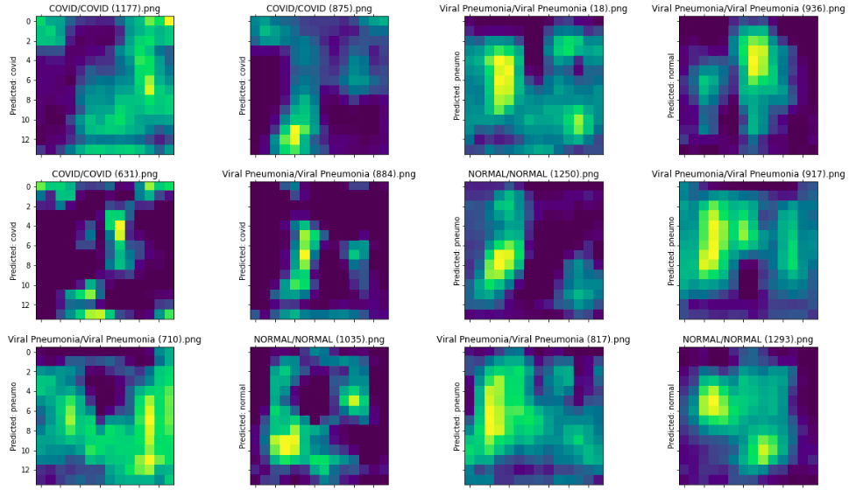
Modèles et évaluations
Evaluation de la validité des modèles par l’application d’un Grad-CAM
L’information utilisée par l’algorithme pour effectuer sa classification se situe désormais davantage dans une zone centrale de l’image, où sont situés les poumons

Slide 16
05
Conclusion et Perspectives
.

Slide 17
Conclusion et Perspectives
Intérêt des algorithmes de réduction de dimensionnalité (t-SNE et PCA) et de Grad-CAM pour analyser un dataset et caractériser les biais d’un dataset, au delà de simples mesures métriques
Dans le cadre de notre projet, la caractérisation des biais et la mise en oeuvre de méthodologies de preprocessing adaptées ont permis d’augmenter la pertinence des patterns utilisés pour la classification (désormais localisés au niveau des poumons). Des biais persistent cependant comme le démontre l’analyse par t-SNE ;
Intérêt de poursuivre les investigations pour dissiper ces biais et rendre le modèle plus robuste par :
l’enrichissement du dataset avec de nouvelles images avec différentes provenances pour chaque classe ;
une collaboration étroite avec des radiologues pour évaluer la pertinence des cartes Grad-CAM sur des images de patients et identifier de nouvelles techniques de preprocessing adaptées;
l’intégration au modèle des informations personnelles sur les patients afin de rendre le modèle plus robuste et fidèle au diagnostic médical.

Slide 18
Merci

